Slide 1


Slide 2
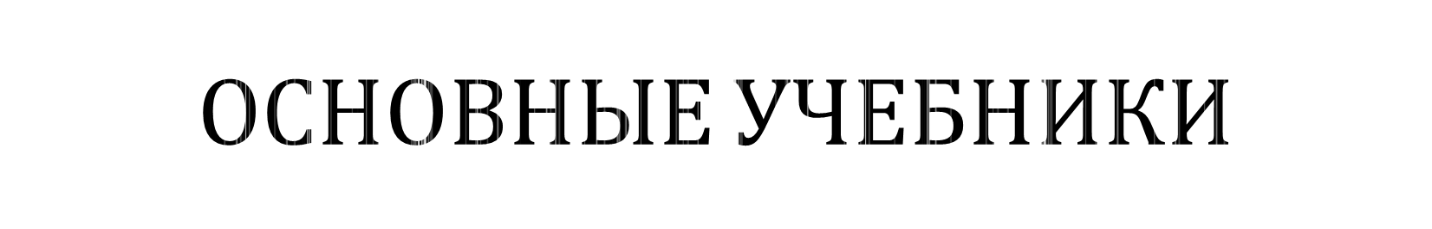
Кумбашева, Ю. А. Основы стилистики русского языка : краткий курс и практикум для иностранцев / Ю. А. Кумбашева. — Москва : «Русский язык». Курсы, 2015. — 128 c.
Демидова, Е. Б. Стиль... Стиль... Стиль... : учебное пособие / Е. Б. Демидова. — Москва : Прометей, 2011. — 118 c.
Культура русской речи : учебное пособие для изучающих русский язык как иностранный / М. Б. Будильцева, Новикова Н. С., И. А. Пугачёв, Л. К. Серова. — Москва : «Русский язык». Курсы, 2012. — 232 c.
Контрольные тесты. К курсу «Культура русской речи» для иностранных студентов / М. Б. Будильцева, Новикова Н. С., И. А. Пугачёв, Л. К. Серова. — Москва : «Русский язык». Курсы, 2013. — 56 c.
Профессиональная речь юриста : учеб. пособие / Н. Н. Ивакина. — М. : Норма, 2010. — 448 с.

Slide 3

Вопросы для изучения:
Из истории современной иноязычной лексики в русском языке
Понятие заимствования и иноязычной лексики
Причины заимствований
Заимствования из отдельных языков
Типы иностранных слов русского языка
Основные понятия:
Заимствования, германские, романские языки, варваризмы

Slide 4
Из истории заимствованной лексики в русском языке
С конца 20 века и по настоящий день заметно увеличилось количество иностранных слов в русском языке. Это связано с быстрыми изменениями в политической жизни страны, в экономике и культуре, особенно с процессами цифровизации (компьютеризации) и глобализации.
Обычно иностранные слова попадают в язык в период больших социальных изменений. Так было в период реформ Петра I, который привнёс в жизнь не только множество новых предметов быта и явлений европейской культуры, но и их названий: картофель, табак, квартира, ассамблея, лагерь, ландшафт, курорт, виктория и т.д.
Сейчас эти слова уже не кажутся нам чужими, мы к ним привыкли. И важность иностранных слов в современном русском языке бесспорна.

Slide 5
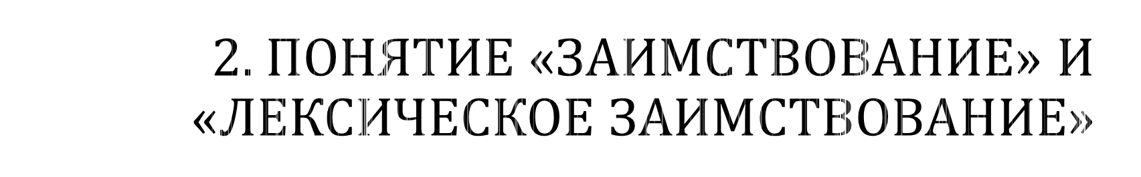
Заимствованием лингвисты называют процесс перемещения различных элементов из одного языка в другой.
Под различными элементами понимаются единицы всех уровней структуры языка: лексики, морфологии, синтаксиса, фонологии.
Наиболее частым бывает заимствование слов — лексическое заимствование, которое является первой ступенью иноязычного влияния.

Slide 6
Языковое заимствование — естественный процесс в русском языке.
Оно обусловлено лингвистическими и внеязыковыми причинами или внутрилингвистическими и экстралингвистическими факторами.

Slide 7
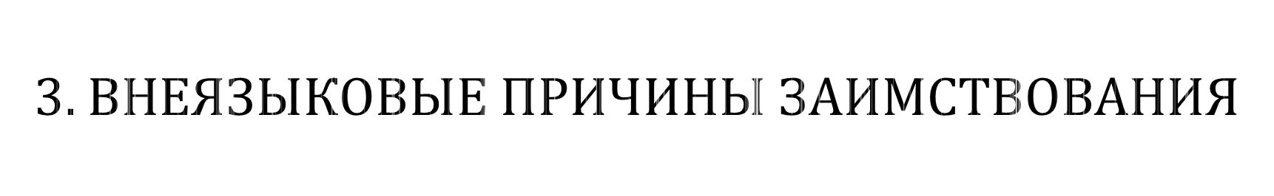
К внеязыковым причинам заимствования слов из других языков следует отнести следующие связи между народами-носителями:
политические связи
экономико-промышленные связи
культурные связи
Все изменения, активизация или ослабление связей с другими странами отражаются прежде всего на процессе лексического заимствования, так как лексика — та область языка, которая наиболее подвержена внешним влияниям.

Slide 8

Языковое заимствование имеет ближайшей причиной заимствование культурное
Наиболее типичной формой такого влияния является заимствование наименования вместе с заимствованием вещи, понятия.
В каждом языке имеется значительная группа слов, заимствованная подобным образом.

Slide 9
В заимствующий язык могут проникать параллельные наименования к уже имеющимся в нем, и таким образом появляются синонимы-«дублеты», например:
контора — офис, обслуживание — сервис, удобства — комфорт, снимок — кадр, летчик — пилот и др.
Различение и степень употребительности подобных слов определяются их семантикой и стилистической принадлежностью .

Slide 10

Причинами заимствования являются и языковые факторы:
важность или необходимость уточнить значение или детализировать соответствующее понятие
разграничить некоторые смысловые оттенки уже имеющегося в языке исконного слова.
НАПРИМЕР:
русское варенье и английское джем («густое варенье»);
русское представление и латинское презентация («публичное официальное представление чего-либо нового»);
русское рассказ и французское репортаж («оперативное сообщение в СМИ о происшедших событиях»).

Slide 11
4. Заимствования из отдельных языков: А) Старославянизмы
Процесс заимствования отражает все политические, торговые, культурные, военные связи русского народа с другими государствами.
Так, в конце 10 века , после принятия христианства, распространение на Руси получили старославянизмы, такие, как
благодать, добродетель, вселенная, священник, власть, бедствие, крест и др.
Заимствования из родственных славянских языков были более поздними.

Slide 12
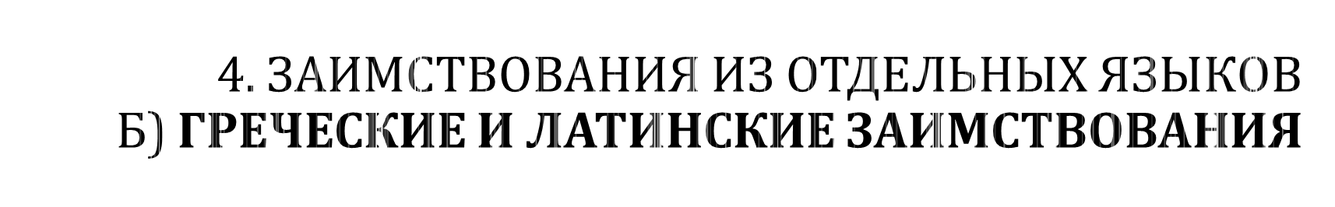
Заимствования из греческого языка внесли ощутимый вклад в формирование лексики русского языка, они были значительными с 9 по 11 век.
Это слова из области религии: ангел, епископ, лампада, икона, монахи др.; научные термины, термины искусства: метод, синтез, анализ, математика, философия, драма, комедия, эпос, архитектор и т. д.

Slide 13
Заимствования из латинского языка обогатили русский язык в области научно-технической, общественной и политической терминологии:
вакуум, перпендикуляр, профессор, публикация, ректор, декан, диктатура, референдум, революция, меморандум.
Латинизмы проникли в наш язык через польский, французский языки
с 16 по 18 век

Slide 14

Большая часть слов из тюркских языков вошла в русский язык во времена татарского нашествия (13 – 14 вв.), некото­рые проникли в результате ранних торговых связей.
Здесь мно­го слов из военной, торговой и бытовой речи:
кобура, колчан, кистень, казна, деньга, арбуз, очаг, изюм, аршин, халат, базар, чулок, башмак, сундук и др.

Slide 15

словом kubur называли кожаный чехол, крепившийся у седла всадника спереди. Как правило, в чехле этом находился лук.

Slide 16

Особенно активными и многочисленными были заимствова­ния из западноевропейских языков: немецкого, английского, голландского, французского, итальянского, испанского.
Они относятся к 17 – 18 вв., начиная с реформ Петра I.

Slide 17
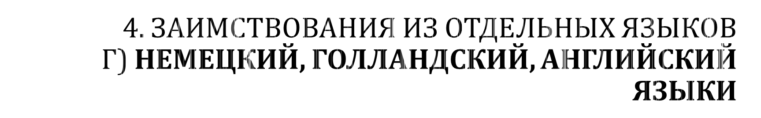
Из немецкого языка заимствована торговая, военная, бытовая лексика, а также слова из области науки, искусства: рюкзак, шомпол, штаб, штык, фронт, солдат, ефрейтор; рубанок, стамеска, парикмахер, фельдшер, кустарь, вафля; мольберт, гроссмейстер, ландшафт и др.
Голландскими являются некоторые мореходные термины: вымпел, гавань, матрос, лоцман, верфь, флот, флаг.

Slide 18
Из английского языка вошли в русский также морские термины: мичман, яхта, траулер, танкер, катер, бриг слова, связанные с развитием общественной жизни, техники, спорта: митинг, бойкот, лидер, троллейбус, трамвай, пионер, интервью, стенд, памфлет, мотель, ралли, дизайн, футбол, баскетбол, хоккей, спорт, форвард, голкипер, тренировка, тренер.

Slide 19

Французская лексика в русском языке разнообразна:
слова, связанные с искусством: афиша, режиссер, актер, балет, пьеса, конферанс, жанр, эстрада, контрамарка
военная лексика: атака, блиндаж, арсенал, батальон, патруль, дезертир, арьергард
названия продуктов питания: рагу, пюре, котлета, лимонад, салат
названия одежды: пальто, жакет, жилет, шинель, костюм, комбинезон

Slide 20
Большинство слов итальянского происхождения представляет музыкальную терминологию:
ария, ариозо, аллегро, арпеджио, фуга, тенор, виолончель, либретто, анданте, капелла, соната.

Slide 21

В настоящее время, когда большое значение приобрели об­щественно-политические, научные, экономические отношения между странами, когда Россия активно входит в цивилизованный западный мир, для обозначения соответствующих явлений заимствуются и слова из языков-источников.
Так, менеджер, тест, рейтинг, дисплей, томограф, брокер, офис, парламент, концерн, спикер, колледж заимствованы из английского языка; альтернатива, регламент, акция — из французского; квота, ди­виденды, конверсия, приватизация, конвертируемый, коммерция, корпорация, плюрализм — из латинского, они являются между­народными терминами

Slide 22
Источником формирования терминов, обозначающих осо­бые юридические понятия, было римское право.
Большинство римских юридических терминов дошло до наших дней, став достоянием многих современных законодательных систем.
В юридической практике широко употребляются латинские термины алиби, декрет, деликт, адвокат, кворум, контракт, мандат, юриспруденция, юстиция и др

Slide 23
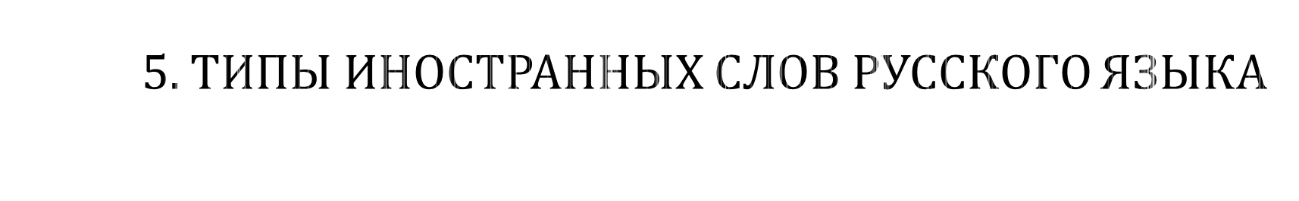
Все иностранные слова можно разделить на две большие группы.
1. Лексика широкого употребления.
Такие слова давно не воспринимаются как иностранные: тетрадь, школа;
2. Лексика, сохранившая некоторые признаки иностранного происхождения — кино, метро; интернационализмы — пейзаж, факс, дисплей.

Slide 24
Все иностранные слова можно разделить на две большие группы.
1. Лексика широкого употребления.
Такие слова давно не воспринимаются как иностранные: тетрадь, школа. Это лексика, сохранившая некоторые признаки иностранного происхождения — кино, метро; интернационализмы — пейзаж, факс, дисплей.
2. Лексика ограниченного употребления.
В эту группу входят, в частности, слова, обозначающие реалии другой культуры, например, суши

Slide 25

Больше всего иностранных слов сейчас приходит в русский язык из английского (особенно из его американского варианта).
Это связано с тем, что английский язык является языком бизнеса, науки, массовой культуры, политики — одним из важнейших языков международного общения.

Slide 26
Иноязычные слова перерабатываются русским языком, изменяются в нём, получают русские суффиксы и окончания.
Например: бээмвушка — машина BMW, мыло — e-mail, эсэмэска — SMS.
И в этом процессе распространения новых иностранных слов участвуют пресса, телевидение и Интернет.
Новые слова остаются в языке, закрепляются в торгово-деловой сфере и в молодёжном сленге.
Заимствованные слова получают распространение не только в русской, но и в оригинальной записи и произношении: off-shore, second hand, vis-à-vis, rendez-vous.

Slide 27
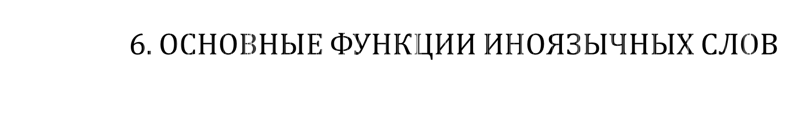
1. Передача иностранным словом понятия, которого нет в русском языке;
2. Создание местного колорита, т.е. автор, писатель, использующий это слово, хочет лишний раз подчеркнуть, что речь идёт о явлении или процессе, не характерном для русской культуры.
Например: «В Стамбуле мы ходили в хамам» (хамам — турецкая баня).

Slide 28

Иностранные слова используются не только потому, что в русском языке нет нужного эквивалента, но и потому, что стали очень популярными, модными.
Например, вместо слова магазин люди часто говорят шоп (shop), бутик, супермаркет, вместо «я ходила в магазин» — « я ходила на шопинг».
Это считается особым стилем, данные слова становятся популярными и модными.

Slide 29
Нередко используя иностранные слова, человек хочет показать, что он хорошо знаком с европейской, американской или восточной культурой.
Заимствованные слова особенно часто можно встретить в СМИ и в молодёжном жаргоне.
Например: хайп, кринж, краш, клип, рейтинг, презентация, тур, перформанс, экшн, блокбастер.

Slide 30
Следует отметить, что схожие по смыслу слова часто имеют в разных языках отличия в значении.
Некоторые иноязычные слова воспринимаются не так жёстко и однозначно, как их русские эквиваленты.
Например, в новостях всё чаще говорят не о «войне», а о «конфликте». Русское слово «убийца» и американизм «киллер» так же дифференцируются. В современном русском языке убийца — это преступник, а киллер воспринимается скорее как род занятий.

Slide 31

1. Подберите антонимы к словам:
широкий, негативно, иностранный, чужой

Slide 32

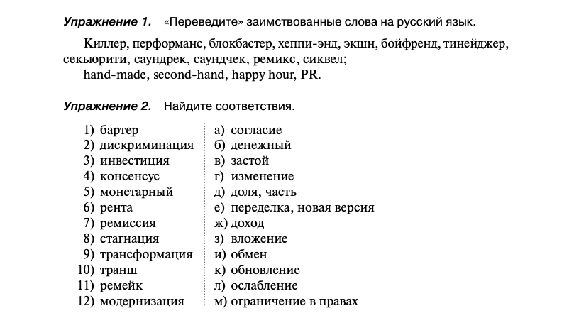

Slide 33



